Slide 1

VELKOMMEN TIL DISTRIKTSTRENING VÅREN 2022

Slide 2

KLUBBSEKRETÆRENS
OPPGAVER
OG GJØREMÅL
Title Page Option

Slide 3
SEKRETÆRENS OPPGAVER (FORSLAG)
Sende innkallinger til styremøter og evt. komitémøter
Skrive og oppbevare referater fra slike møter
RI sender faktura direkte til klubbens kasserer/pres. elektronisk basert på medlemstallet i Medlemsnett
  Sekretæren må sørge for at medlemsdatabasen på Medlemsnett er ajour til enhver tid
Bistå sittende president med det klubben måtte bestemme i tillegg, f.eks. påmeldinger, ansvar for klubbarkiv, forberede guvernørbesøk, forberede årsmøter, skrive årsmelding osv.

Slide 4
SEKRETÆRENS OPPGAVER
Dersom klubben ønsker en oversikt over fremmøte, er det naturlig at denne oppgaven legges til sekretæren.
Bistå presidenten med å sikre at det sendes melding til Brønnøysundregistrene om endringer i styret. Signert årsmøteprotokoll må vedlegges!
Bistå presidenten med å registrere klubbens mål og planer i Rotary Club Central, samt ajourholde denne
Behandle klubbens e-postkasse (Gmail)

Slide 5
SEKRETÆRENS OPPGAVER
Distriktssamling / Distriktsopplæring / Distriktstrening
Distriktstrening er opplæring for innkommende sekretær, kasserer, CICO (IKT-ansvarlig) og komitéledere. Holdes enten sammen med PETS (President Elect Training Seminar) eller som en egen samling/digitalt.
Medlemskort
Medlemskort kan bestilles fra Eggen Press Trading og fylles ut manuelt når kontingent er betalt. Konferer med kasserer. Digital versjon er under utarbeidelse.
Diverse materiell
Ved årets start bør sekretæren sjekke brevpapir, medlemskort, gjestekort, gaver, brosjyrer, vimpler, pins etc. og eventuelt erstatte/supplere.

Slide 6
SEKRETÆRENS OPPGAVER
Gjestebok og fremmøtekort
Sekretæren skal sørge for at alle gjester og foredragsholdere skriver seg inn i klubbens gjestebok. Gjestende rotarianere skal motta kvittering på fremmøte (fremmøte- eller gjestekort).
Av smittesporingsgrunner (avhengig av smittesituasjonen) skal foredragsholder og alle gjester skrive seg inn med navn, telefonnummer og e-postadresse. Klubbsekretæren skal også registrere hvem som møter og listen skal oppbevares minst to uker etter avholdt møte (ta gjerne bilde av forsamlingen).
Komiteprotokoller
Sekretær har ansvar for at protokollene blir samlet inn ved Rotaryårets slutt (før 1. juli) og delt ut igjen til påtroppende komitéledere.

Slide 7
SEKRETÆRENS OPPGAVER
Viktige datoer
30.6 og 31.12:
Frist for medlemsendringer i Medlemsnett på grunn av RIs og distriktets utsendelse av kontingent i januar og juli.
31.12:
Når klubben har valgt nytt styre for Rotaryåret i desember (senest), skal dette oppdateres på Medlemsnett under klubbroller/år. Min. neste innkommende president, sekretær og kasserer, samt evt. endret møtetid/sted.
31.3:
Melde inn andre verv/komiteledere i Medlemsnett.

Slide 8
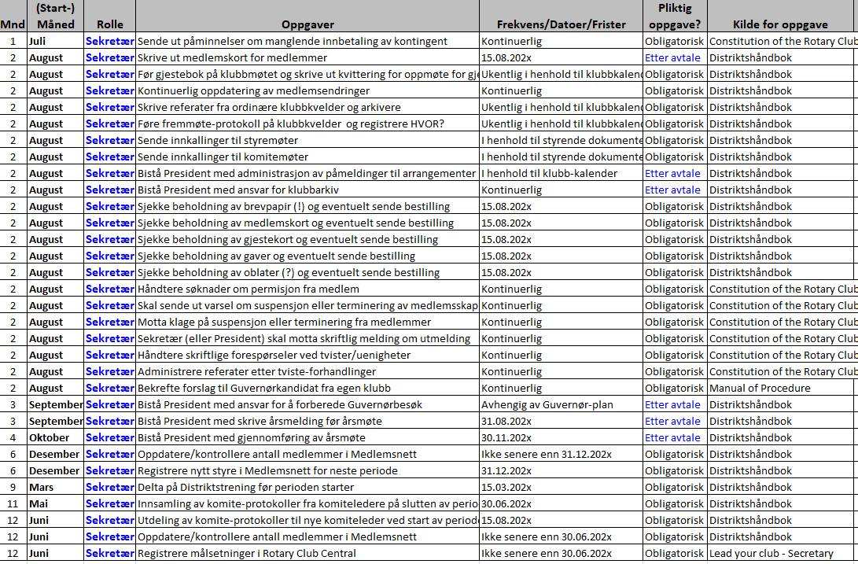
SEKRETÆRENS OPPGAVER
Utfyllende skjematisk oversikt finnes her:

Slide 9


